Slide 1
嵌入式系统导论 之 第四章
嵌入式系统硬件设计
张惠娟 mszhj@tongji.edu.cn

Slide 2
课程内容
 系统概述 （第1章）
 硬件平台 （第2、3、4、5章）
 软件技术 （第、7、8、6、9章）
 应用技术 （第10、11、12、13、14章）
 调试技术 （第15章）

Slide 3
课程大纲
 嵌入式系统设计
 嵌入式体系结构
 嵌入式存储体系
 嵌入式系统IO体系

Slide 4
需解决的主要问题
  需要用什么样的系统结构来实现？
  如何满足时限要求？
  如何保证系统可靠地工作？
  如何满足系统接口要求，嵌入式应用直接和系统接口
  输入输出信息？
  如何降低系统的功耗？
  如何使系统可升级？

Slide 5
嵌入式系统基本结构
应用软件
监控程序
嵌入式操作系统
板级支持程序
硬件
单片机, X86, PowerPC, ARM, MIPS,……

Slide 6
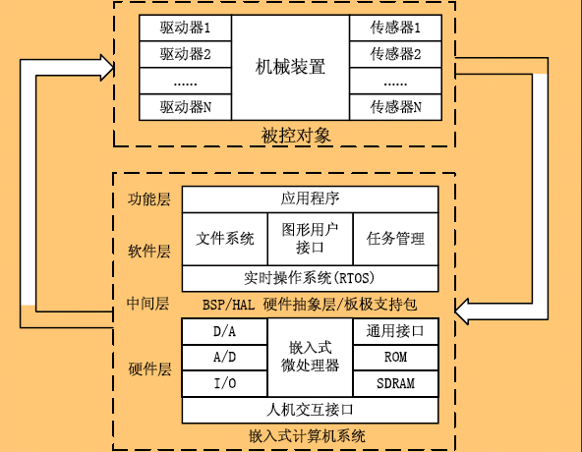
系统组成

Slide 7
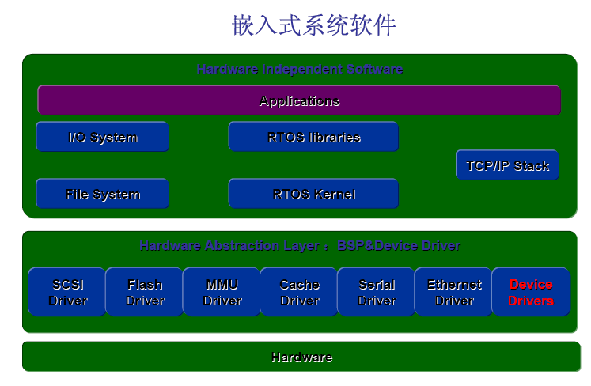

Slide 8
设计思路
问题：
功能、
性能要求
价格、
开发周期等约束
设计：
选择
折衷
分析比较
计算
评价
嵌入式系统
方法
工具

Slide 9





设计流程 (1/2)
自顶向下设计
自底向上设计

Slide 10
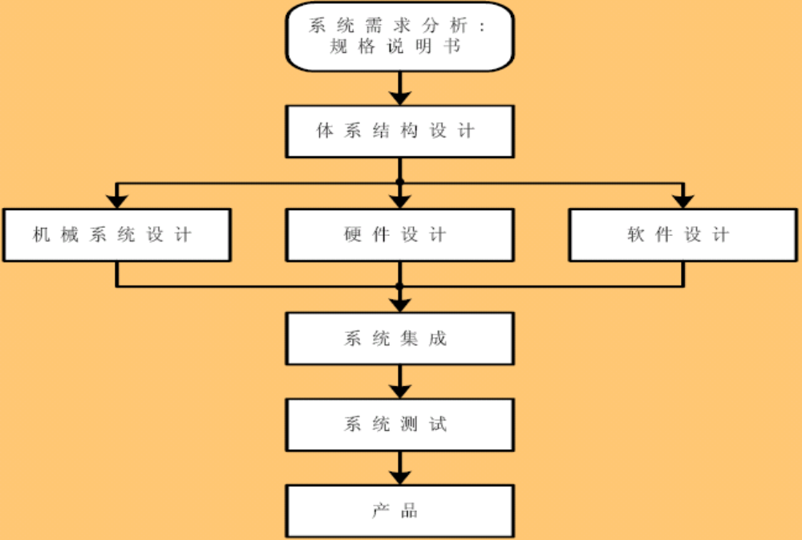
设计流程 (2/2)

Slide 11
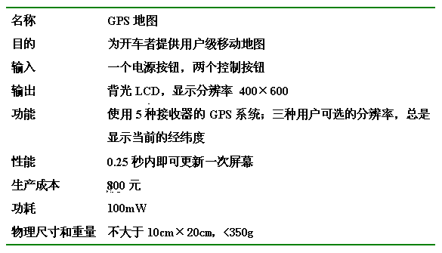
例：GPS移动地图的需求

Slide 12
课程大纲
 嵌入式系统设计
 嵌入式体系结构
 嵌入式存储体系
 嵌入式系统IO体系

Slide 13
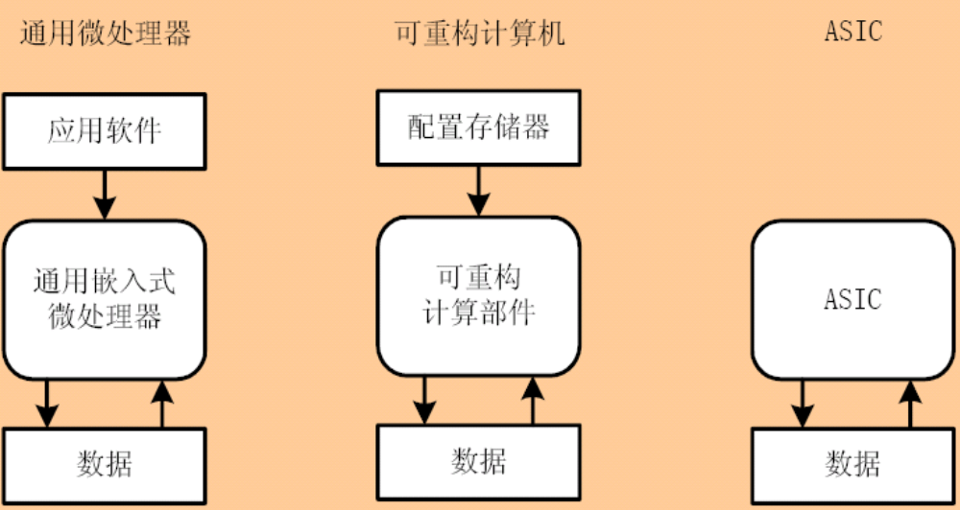
软硬件整体结构

Slide 14
设计内容
设计目标
  系统如何实现设计说明书描述的功能。
设计内容
  系统需求分析
  软件硬件划分
  软硬件整体结构的设计
  标准构件和自行设计构件的确定

Slide 15
软硬件划分 （1/2）
通常由软件实现的部分为：
  操作系统功能
  协议栈
    TCP／IP
  应用软件框架
  除基本系统、物理接口、基本逻辑电路，许多由硬件实现的功能都可以由软件实现。

Slide 16
软硬件划分 （2/2）
软硬件均可实现部分
  算法
    加密／解密
    编码／解码
    压缩／解压
    ……
  数学运算
    浮点运算， FFT， ……
    ……

Slide 17
系统构件（1/5）
系统构件
  包括硬件构件和软件构件，构件本身可是层次性的，可以由子构件组成；
  标准构件 ＋ 自行设计构件 ＝ 用户系统
构件的实现
  选择标准
  自行设计
标准构件
  已经产品化
  形成规模生产

Slide 18
系统构件（2/5）
  标准 IC
    CPU, DSP, ……
    RAM, ROM,
    接口控制器，……
    ASIC,……
标准硬构件
  IC：集成电路
  IP：Intellectual Property
  PCB：印刷电路板
  标准 IP
    CPU核，……
  标准计算平台
    基于PC104的嵌入式计算机
    基于Compact PCI的嵌入式计算机
    SOC,……
  标准模块
    GPRS模块,GSM模块,蓝牙模块, ……
    显示模块，……

Slide 19
系统构件（3/5）
    TCP/IP
    路由协议
    H.323
    ……
标准软构件OS / RTOS
  协议栈
  图形开发包
  驱动程序
    VxWorks

Slide 20
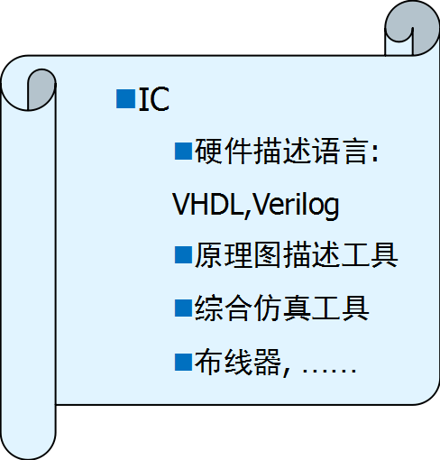
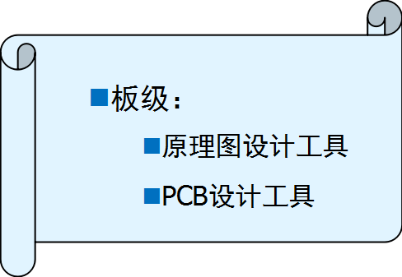
系统构件（4/5）
  自研硬件部分
    逻辑电路，专用加速器，……
    实现方式
      PCB：
      IC：PLD、 FPGA ASIC,……
    EDA设计工具

Slide 21
系统构件（5/5）
  自研软构件
    BSP
    驱动程序
    应用程序
    ……

Slide 22
软硬件技术对系统结构的影响
硬软件设计的趋势——融合、渗透
  硬件设计的软件化
    VHDL, Verilog
    HANDL-C
  软件实现的硬件化
    各种算法的ASIC
对系统设计的影响——协同设计

Slide 23
课程大纲
 嵌入式系统设计
 嵌入式体系结构
 嵌入式存储体系
 嵌入式系统IO体系

Slide 24
性能指数 （回顾）
容量
速度
  访问时间Ta：
  从存储器接到读请求到所读的字传送到数据总线上的时间间隔;
  存储周期Tm：连续两次访问存储器之间所必需的最小时间间隔。一般Tm > Ta;
  存储带宽Bm：存储器被连续访问时所提供的数据传输速流，单位是位(字节）/秒
价格
  通常用单位字节价格来表示，若总容量为S的存储器的总价格为C，
  则单位字节价格c＝C/S.

Slide 25
设计目标
高速度
大容量
低价格
实现依据
  高速、大容量、低价的存储器件出现
  程序时间和空间上的局部性工作原理

Slide 26
存储器类型
ROM（Read only Memory）只读存储器
  PROM（programmable ROM）可编程只读存储器
  EPROM（Erasable Programmable）电可擦可编程只读存储器
FLASH Memory：闪存
  是EEPROM的变种
RAM（Random access Memory）随机存取存储器
  SRAM（Static RAM）:静态随机存储器
  DRAM（Dynamic RAM）动态随机存储器
  SDRAM（Synchronization Dynamic RAM ）同步动态随机存储器
  DDRSDAM (Double Data Rate SDRAM)，双倍速率同步动态随机存储器

Slide 27
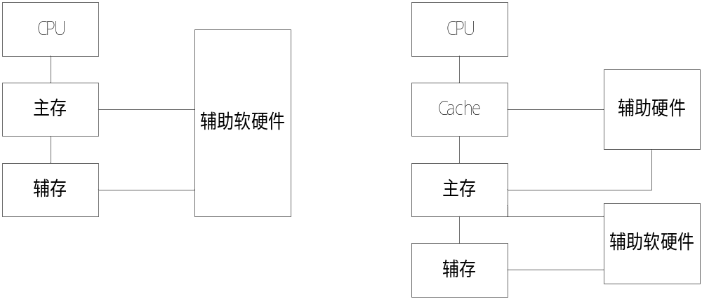
存储层次体系（1/2）
(a)两级存储器层次结构
(b)三级存储器层次结构

Slide 28
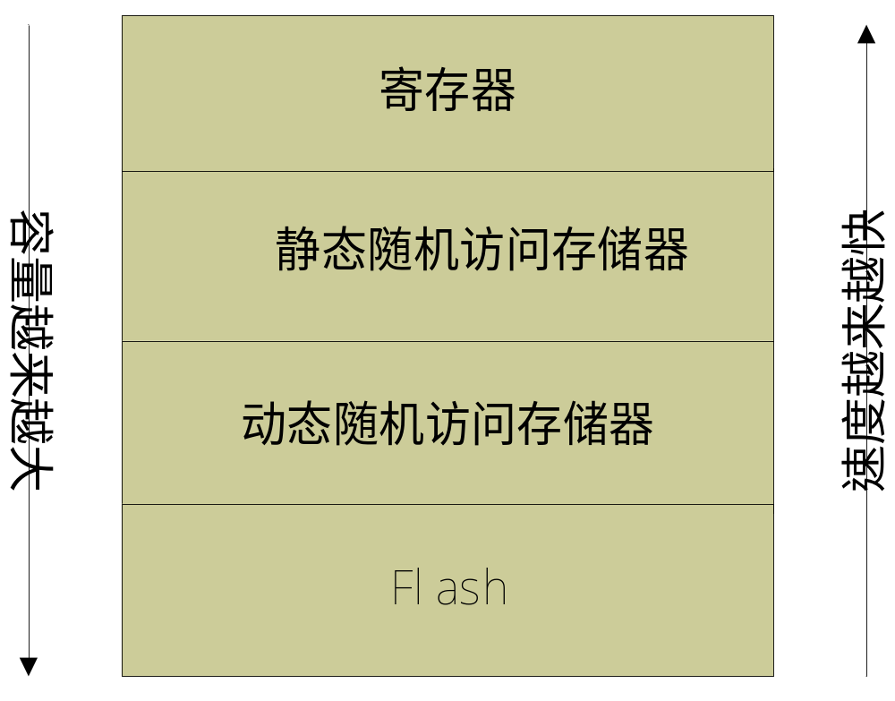
存储层次体系（2/2）

Slide 29
Cache高速缓存
位置
  CPU和主存之间，提高存储器的平均访问速度。
实现
  一般通过SRAM芯片实现，
  SDRAM特点：
    优点：速度快，不必配合内存刷新电路，可提高整体的工作效率。
    缺点：集成度低，功耗较大，相同容量体积较大，价格较高
基于SDRAM的Cache
  CPU与主存之间的高速缓存；
  CPU内部的L1／L2或外部的L2高速缓存；
  CPU外部扩充用的COAST高速缓存；

Slide 30
主存
主存大都采用DRAM芯片实现 ，常常使用DDR RAM（
嵌入式系统的主存一般比较小，在有些嵌入式系统中也有用Flash存储器作为主存使用的情况。

Slide 31
闪存 (FLASH) （1/6）
Flash每一个记忆胞都具有一个“控制闸”与“浮动闸”，利用高电场改变浮动闸临限电压即进行编程动作。
  闪存是EEPROM变种，EEPROM是在字节水平上进行删除和重写；闪存是整个芯片擦写。
  具有SRAM读写的灵活性和较快的访问速度，又具有ROM在断电后可不丢失信息的特点。
产品类型
  SM卡、CF卡、MMC卡、SD卡、Memory Stick（记忆棒）、和SSD等。

Slide 32
闪存 (FLASH) （2/6）
全球闪速存储器的技术主要掌握在AMD、ATMEL、Fujistu、Hitachi、Hyundai、Intel、Micron、Mitsubishi、Samsung、SHARP、TOSHIBA，由于各自技术架构的不同，分为几大阵营。
  NOR技术
  NAND技术
  AND技术
  由EEPROM派生的闪速存储器

Slide 33
闪速存储器(FLASH) （3/6）
基于NOR技术闪速存储器
  Intel于1988年首先开发出NOR flash技术，彻底改变了原先由EPROM和EEPROM一统天下的局面。
  特点：
    以字节为单位读写与编程，可靠性高、随机读取速度快；擦除和编程速度较慢，块尺寸较大；
  应用：
    在擦除和编程操作较少而直接执行代码的场合，尤其是纯代码存储的应用中广泛使用，如PC的BIOS固件、移动电话、硬盘驱动器的控制存储器等。
    在纯数据存储和文件存储应用中，力不从心。

Slide 34
闪速存储器(FLASH) （4/6）
基于NAND技术闪速存储器
  1989年，东芝公司发表了NAND flash； Samsung、Toshiba和Fujitsu支持NAND技术Flash Memory。
  特点：
    以页为单位进行读和编程操作，具有快编程和快擦除的功能，其块擦除时间是2ms；而NOR技术的块擦除时间达到几百ms。
    芯片尺寸小，引脚少，是位成本最低的固态存储器。
  应用：
  适合于纯数据存储和文件存储，主要作为SmartMedia卡、CompactFlash卡、PCMCIA ATA卡、固态盘的存储介质，并正成为闪速磁盘技术的核心。

Slide 35
闪速存储器(FLASH) （5/6）
基于AND技术的闪速存储器
  是Hitachi公司的专利技术，Hitachi和Mitsubishi共同支持AND技术的Flash Memory。
  芯片尺寸更小、存储容量更大、功耗更低
  AND技术与NAND一样，在数据和文档存储领域中是占重要地位的闪速存储技术。
  用于智能电话、个人数字助理、掌上电脑、数字相机、便携式摄像机、便携式音乐播放机等。

Slide 36
闪速存储器(FLASH) （6/6）
EEPROM派生的闪速存储器
  以EEPROM做闪速存储阵列的Flash Memory，如ATMEL的海量存储器（Data-Flash Memory）。
  具有EEPROM与NOR技术二者折衷的性能特点：
    读写灵活性逊于EEPROM，不能直接改写数据；
    与EEPROM比较，具有明显的成本优势；
    存储密度比EEPROM大，但比NOR技术Flash Memory小

Slide 37
固态硬盘SSD （Solid State Disk）
由控制单元和存储单元（DRAM或FLASH芯片）两部分组成，存储单元负责存储数据，控制单元负责读取、写入数据。
分类
  基于闪存的SSD，即SSD。外观可以被制作成多种模样，例如：笔记本硬盘、微硬盘、存储卡、优盘等样式。
  基于DRAM的SSD：采用DRAM作为存储介质，目前应用范围较窄。
优点：
  速度快
  耐用防震
  无噪音
  重量轻

Slide 38
课程大纲
 嵌入式系统设计
 嵌入式体系结构
 嵌入式存储体系
 嵌入式系统IO体系

Slide 39
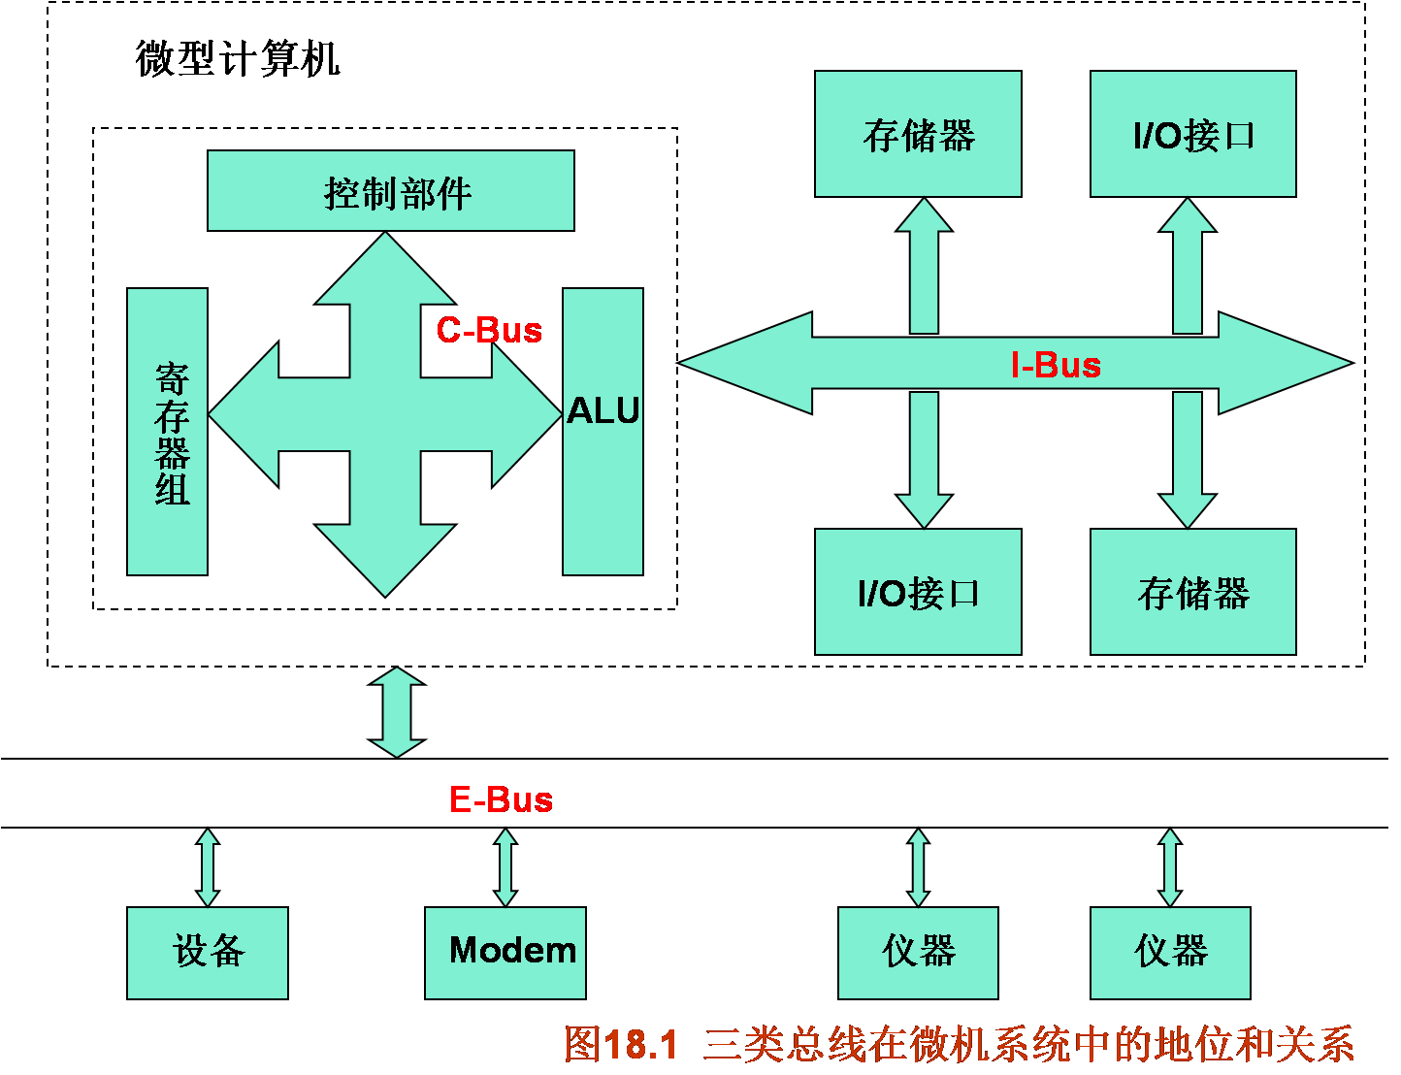
总线结构（1/2）

Slide 40
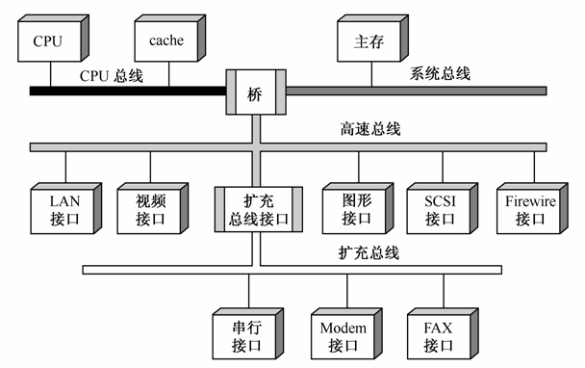
总线结构 (2/2)

Slide 41
总线 (1/7)
总线的带宽
  指一定时间内总线上可传送的数据量，即常说的每秒钟传送多少MB 的最大稳态数据传输率。
  总线的带宽＝总线的工作频率*总线的位宽/8
总线的位宽
  指总线能同时传送的数据位数，即常说的32 位、64 位等总线宽度的概念。
总线的工作时钟频率
  以MHz 为单位，工作频率越高则总线工作速度越快，即总线带宽越宽。

Slide 42
ISA总线 (2/7)
ISA总线: (Industry Standard Architecture:工业标准
体系结构）是IBM公司为PC/AT电脑制定的总线标准，
IBM 公司于1981 年推出的基于8 位机PC/XT 的总线;
1984年推出IBM-PC/AT系统，ISA从8位扩充到16位，
地址线从20条扩充到24条。
1988年，康柏、惠普等9个厂商协同把ISA 扩展到32
位，即EISA（Extended ISA，扩展ISA）总线 。

Slide 43
PCI总线 (3/7)
1991 年下半年，Intel公司提出了PCI 概念，并联合
IBM、Compaq、AST、HP、DEC 等100 多家公司成立了
PCI 集团，其英文全称为Peripheral
Component Interconnect Special Interest
Group(外围部件互连专业组)，简称PCISIG。
PCI有32位和64位两种，32位PCI 有124 引脚，64位
有188引脚，目前常用的是32位PCI。
32 位PCI的数据传输率为133MB／s，大大高于ISA。

Slide 44
SPI总线 (4/7)
串行外围设备接口SPI（serial peripheral interface），Motorola 公司推出的同步串行接口；
主要应用在 EEPROM，FLASH，实时时钟，AD转换器，还有数字信号处理器和数字信号解码器之间。
是一种同步串行外设接口，可使MCU与各种外围设备以串行方式进行通信以交换信息。如，外围设置FLASHRAM、网络控制器、LCD显示驱动器、A/D转换器和MCU等.

Slide 45
PC104总线 (5/7)
PC104是专门为嵌入式控制而定义的工业控制总线；
1992年IEEE 为PC 和PC/AT 总线制定一个精简的IEEEP996 标准（草稿），PC104 作为基本文件被采纳，叫做IEEE P996.1 兼容PC 嵌入式模块标准
PC104有两个版本：8 位和16 位，分别与PC 和PC/AT 相对应。
PC104PLUS 是专为PCI 总线设计的，可连接高速外接设备 。

Slide 46
CAN总线 (6/7)
CAN(Controller Area Network)即控制器局域网，属于工业现场总线范畴。
具有可靠性、实时性和灵活性。在汽车领域上应用最广泛, 著名汽车制造厂商,如BENZ(奔驰)、BMW(宝马)、PORSCHE(保时捷)、ROLLS-ROYCE(劳斯莱斯)和JAGUAR(美洲豹)等都采用了CAN总线实现汽车内部控制系统与各检测和执行机构间的数据通信。
CAN总线应用范围目前已不再局限于汽车行业，而向自动控制、航空航天、航海、过程工业、机械工业、纺织机械、农用机械、机器人、数控机床、医疗器械及传感器等领域发展。
CAN已形成国际标准,并已被公认为几种最有前途的现场总线之一。

Slide 47
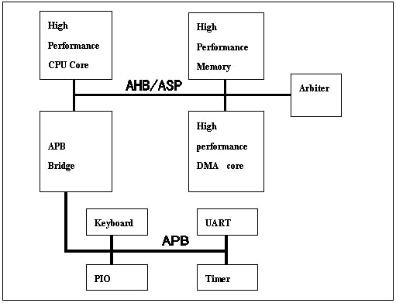
ARM的AMBA总线 (7/7)
AMBA（Advanced Microcontroller Bus Architecture）总线规范是ARM公司设计的一种用于高性能嵌入式系统的总线标准。
AMBA总线是一个多总线系统。
  32位、64位、128位
  AHB（Advanced High-performance Bus）
    如CPU、DMA、DSP之间的连接
  ASB（Advanced System Bus）
    用来作处理器与外设之间的互连
  APB（Advanced Peripheral Bus）
    为低速外部设备提供低功耗的简易互连

Slide 48
接口（1/6）
并行接口
  简称 “并口”，是一种增强了的双向并行传输接口；
  “并行”，是指8 位数据同时通过并行线进行传送，数据传送速度大大提高，但并行传送的线路长度受到限制，因为长度增加，干扰就会增加，容易出错。
  主要作为打印机端口，接口使用25针D形接头；

Slide 49
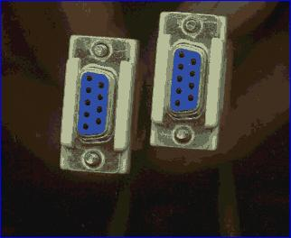
接口（2/6）
串口：串行接口，也称串行通信接口，按电气标准及协议来分包括RS-232-C、RS-422、RS485、USB等。
RS-232-C：也称标准串口，全名：“数据终端设备（DTE）和数据通讯设备（DCE）之间串行二进制数据交换接口技术标准”。
  1970年由美国电子工业协会（EIA）联合贝尔系统、
  调制解调器厂家及计算机终端生产厂家共同制
  定的用于串行通讯的标准。
  一般嵌入式系统提供标准的RS232C 接口，最
  高传输速率为20 kb/s, 最大传输线长为30米。

Slide 50
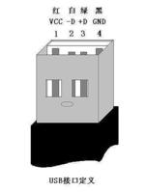
接口（3/6）
USB（Universal Serial Bus通用串行总线）接口
  USB是在1994年底由英特尔、康柏、IBM、Microsoft等多家公司联合提出的。
  外部总线标准，用于规范电脑与外部设备的连接和通讯。
  支持设备的即插即用和热插拔功能，可用于连接多达127种外设。。
红色－USB电源
绿色－USB数据线
白色－USB数据线
黑色－地线
USB1.0： 1996年，1.5Mb/s
USB2.0： 2004年，60MB/s
USB3.0： 2010年上市，十
倍于USB 2.0速度。

Slide 51
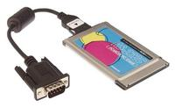
接口（4/6）
PC卡（即PCMCIA卡），全名为PC机内存卡国际联合会（Personal Computer Memory Card International Association ），
被笔记本电脑广泛用作存储媒体。
PCMCIA 卡共分成四种规格，分别是TYPEⅠ、TYPEⅡ、TYPEⅢ及CardBus

Slide 52
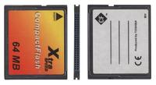
接口（5/6）
CF卡（Compact Flash）最初是一种用于便携式电
子设备的数据存储设备，于1994年首次由SanDisk公
司生产并制定了相关规范。
最初是建立在英特尔的或非型闪存的基础上，之后
改为使用与 非型闪存，尤其适合专业相机市场。
CF接口已广泛用于PDA、笔记本电脑、数码相机和包
括台式机.

Slide 53
红外线接口
是一种廉价、近距离、无连线、低功耗和保密性较强的通讯方案，在 PC 机中主要应用在无线数据传输方面，但目前已经逐渐开始在无线网络接入和近距离遥控家电方面得到应用。
鉴于红外线通讯的诸多好处，现在的主板几乎全部提供了红外线接口，以便用户利用它进行与带红外线接口的设备通讯，如笔记本电脑、打印机、Modem、掌上电脑、移动电话等等
接口（6/6）

Slide 54
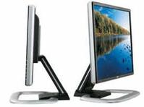
输入输出设备 （1/6）
液晶显示屏（liquid crystal display：LCD）
  用于显示GUI（图象用户界面）环境下的文字和图象数据，适用于低压、微功耗电路 ;
  分类：
    从选型角度：段式（也称8 字）、字符型和图形点阵 ;
    从色彩上： 单色、灰度、彩色；
    按背光分：透射式、反射式、半反半透式。

Slide 55
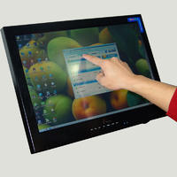
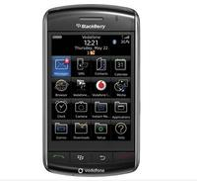
输入输出设备 （2/6）
触摸屏
  按原理分类：
    矢量压力传感技术触摸屏、
    电阻技术触摸屏 （最常用）
    电容技术触摸屏
    红外线技术触摸屏、
    表面声波技术触摸屏

Slide 56
输入输出设备 （3/6）
  电阻式触摸屏
    由三部分组成：两层透明的阻性导体层、两层导体之间的隔
    离层、电极；
    优点：精度高；
    缺点：不支持多点触控 价格颇高，且怕刮易损

Slide 57
输入输出设备 （4/6）
电容式触摸屏
  电容式触摸屏是一块四层复合玻璃屏，玻璃屏的内表面和夹层各涂一层ITO ，四个角引出四个电极； 当用户触摸电容屏时，由于人体电场，用户手指和工作面形成一个耦合电容。因为工作面上接有高频信号，手指会吸收一个很小的电流，这个电流分别从屏的四个角上的电极中流出；
  优点：支持多点触控；
  缺点：精度不高、相对电阻屏来说不够稳定、受环境影响较大
  ，图 失真问题很难得到根本解决

Slide 58
输入输出设备 （5/6）
电感式触摸屏
  在触摸笔中安装LC 谐振线圈，通过改变与安装有激励线圈及感应线圈的触摸屏之间的空间距离，使电磁场发生变化从而计算出触点的位置 。
  特点：
    由于电感触摸屏是安装在显示屏的后面，所以相比电阻式和电容式触摸屏，透光度要好很多，可以延长电池寿命；
    输入笔不必接触屏幕，减少磨损，对灵敏度的稳定性有很大改善。

Slide 59
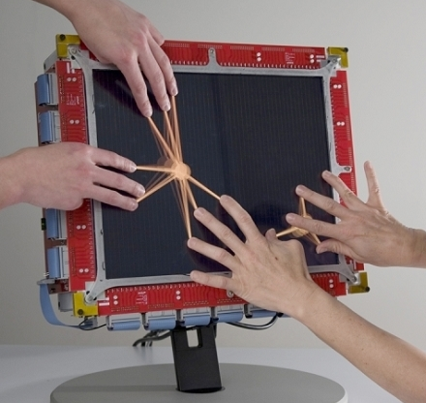

输入输出设备 （6/6）
多点触屏（MultiTouch）
  识别到两个或以上手指的触摸
  产品
    多点触摸iPhone
    MacBook Air
    多点触摸屏幕
    微软的Surface多点触摸
  未来：三维多点触摸

Slide 60
